Slide 1
GEO Explorer
A shiny app for GEO database exploring
数据下载
如何设置差异分析的分组
平台注释的问题
ID 转换、功能富集

Slide 2
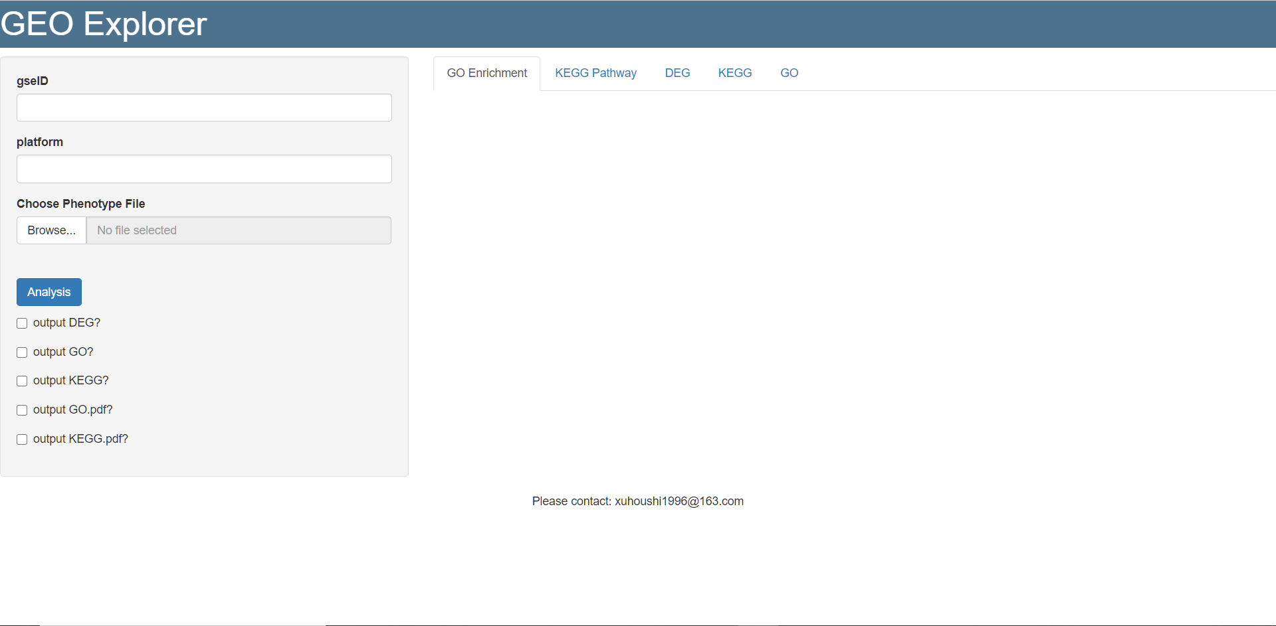

Slide 3
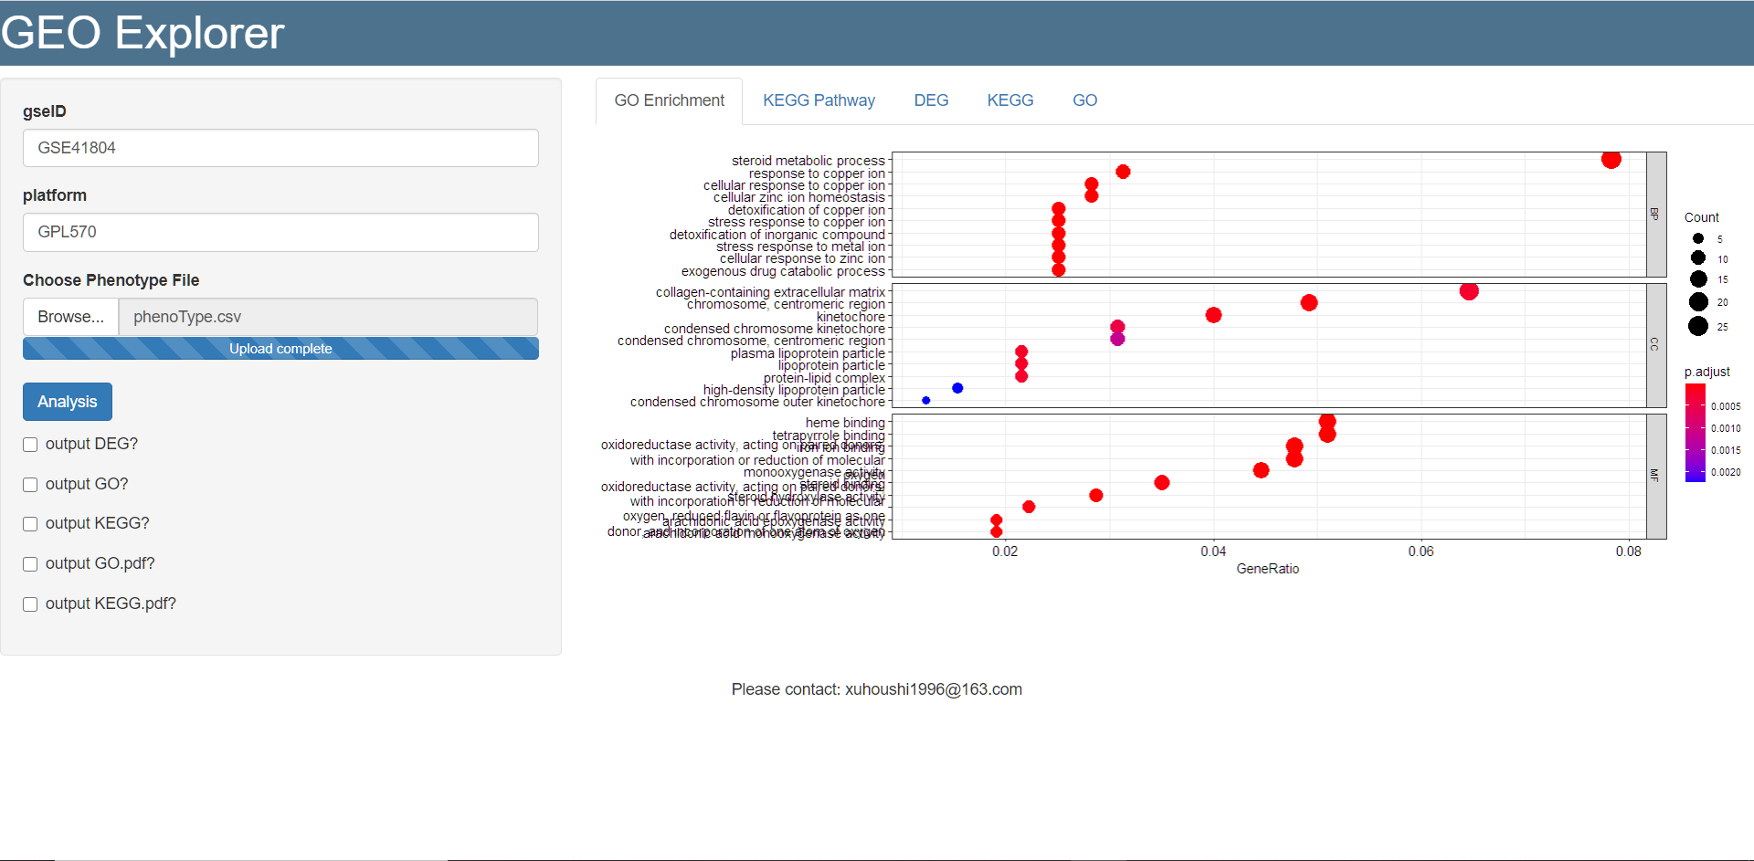

Slide 4
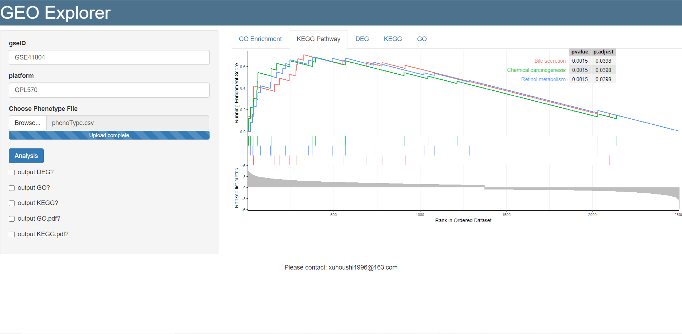

Slide 5
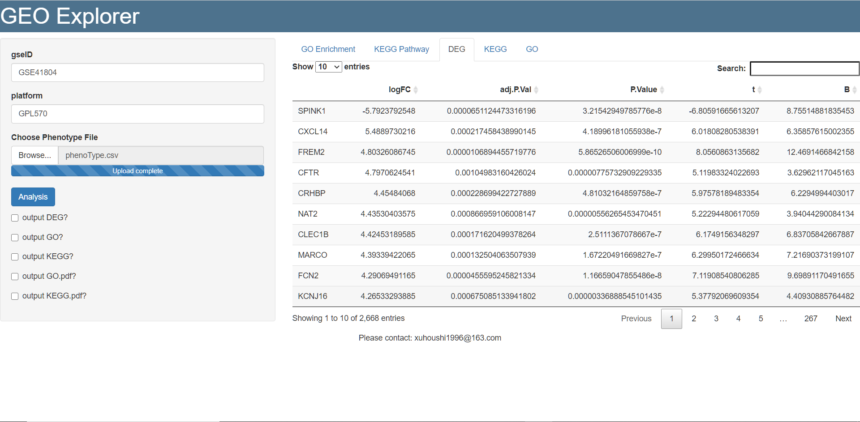

Slide 6
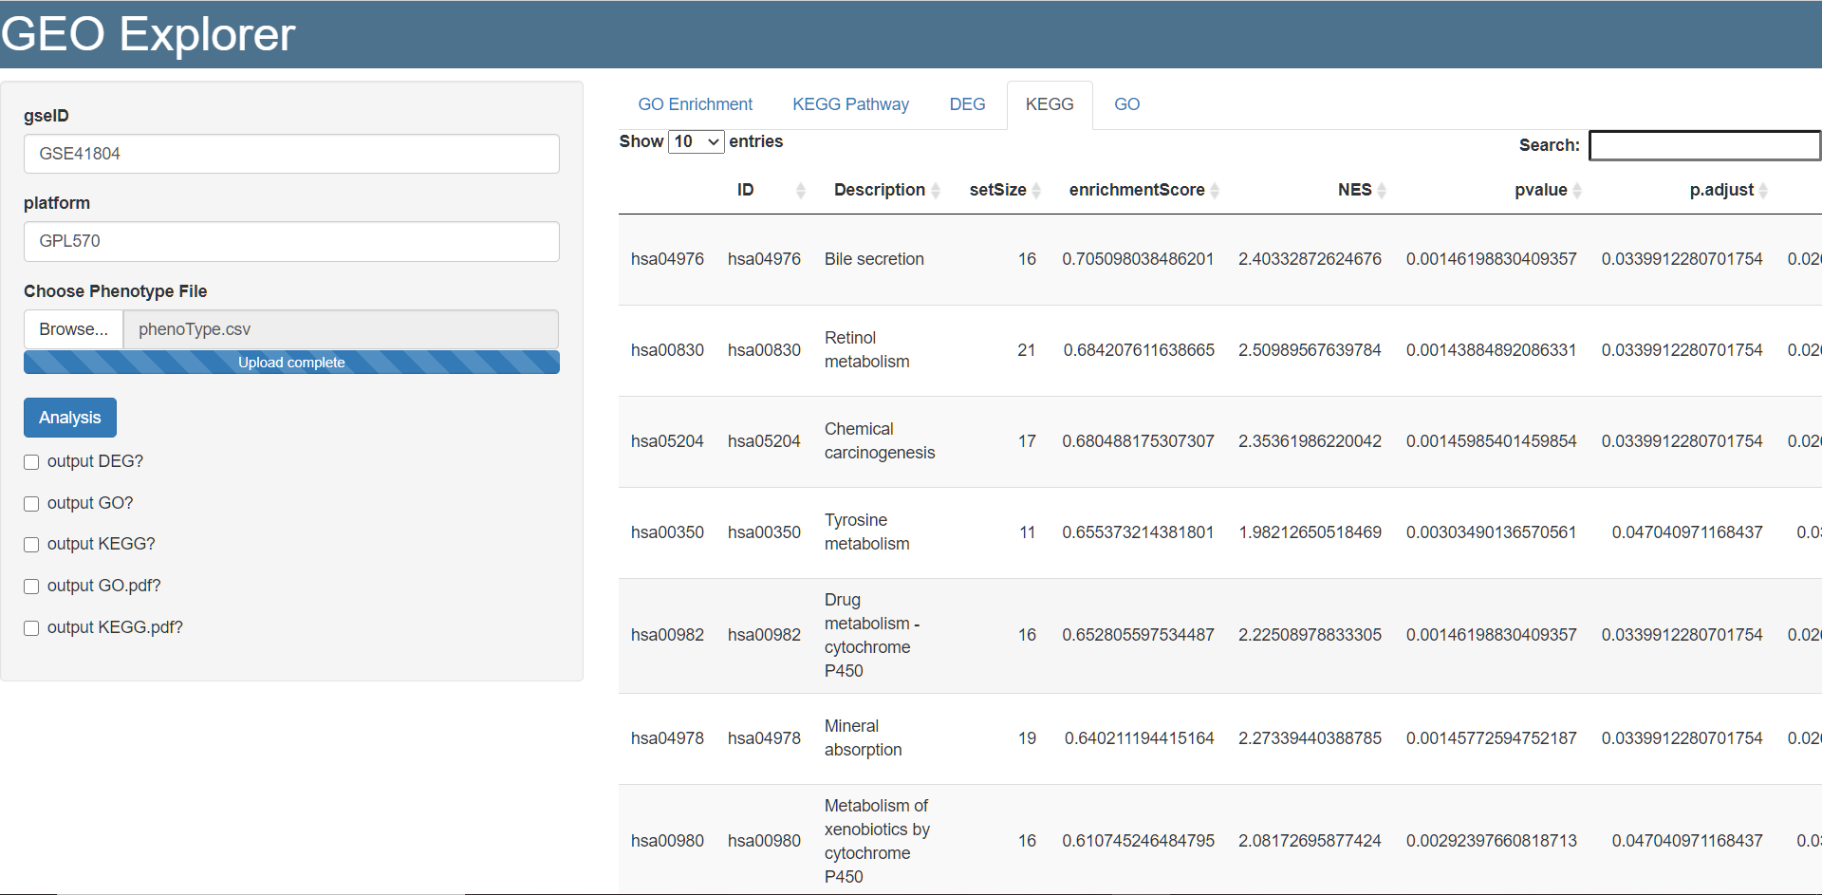

Slide 7
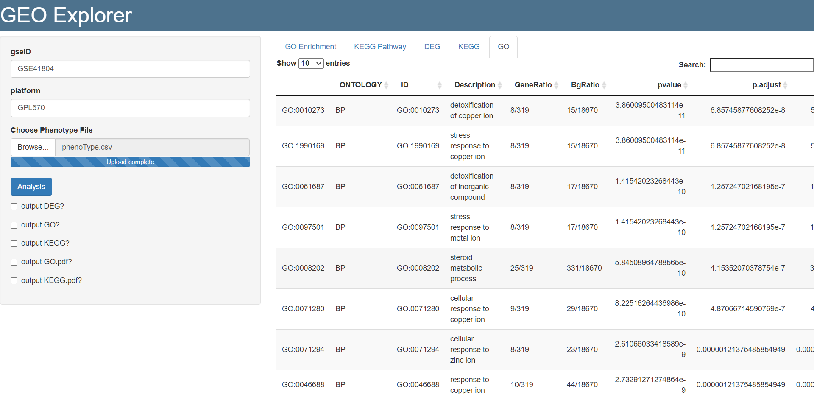

Slide 8
数据下载
目前工具是GEOquery
考虑到下载问题/时间，设计上传数据和平台文件接口

Slide 9
如何设置差异分析的分组
BART的解决方案是读取pData，用户选择分组后再提交一次
目前我的解决方法是上传一个分组文件

Slide 10
平台注释的问题
先做差异分析再注释
平台文件繁多 ImaGEO的解决方案是预先将平台文件整理好（GPL570.txt）
目前GEO Explorer的解决方案是先通过字符大致选择某几列，后续会让用户自主勾选哪一列是gene symbol 然后再submit
通过正则表达式保留第一个基因名 探针多对一保留第一个
平台注释陈旧？考虑后续做一个工具用blast/seqman比对

Slide 11
ID 转换、功能富集
clusterProfiler OR biomart
后续做一个子工具 允许用户根据富集结果自主绘图（Hiplot）

Slide 12
谢谢！

